Slide 1
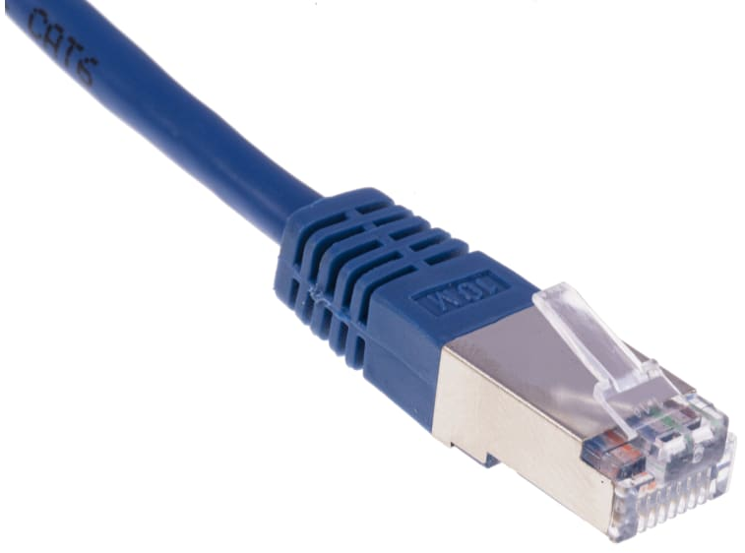
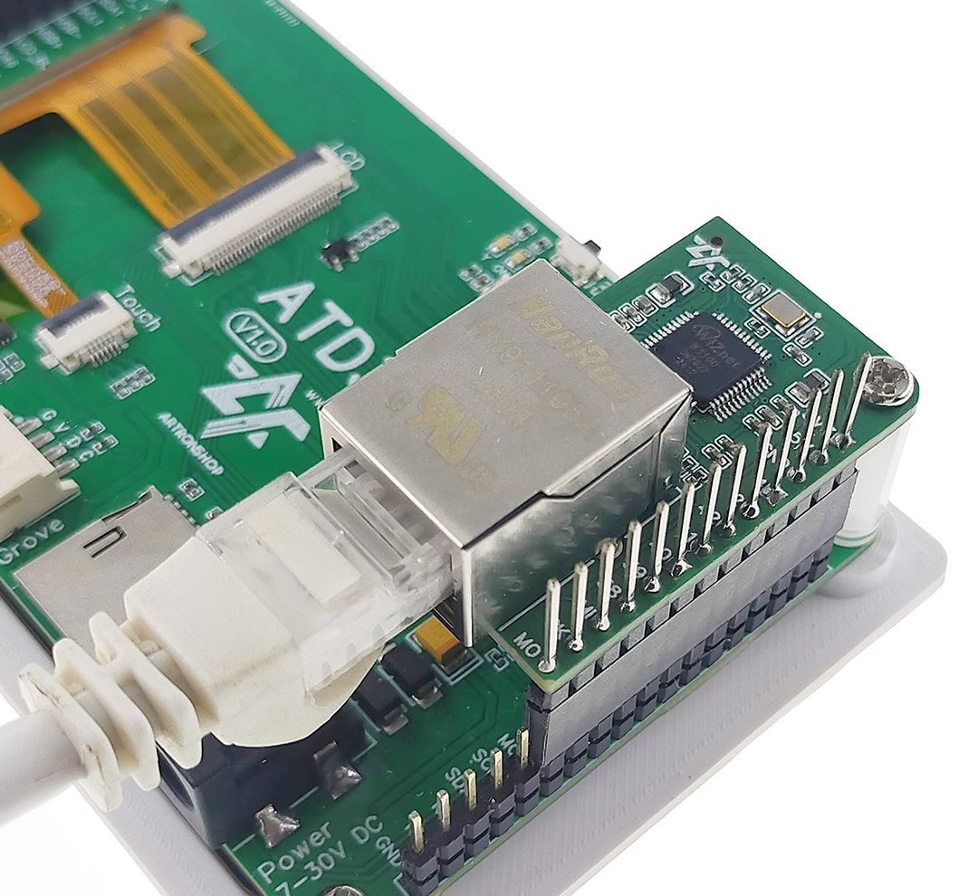
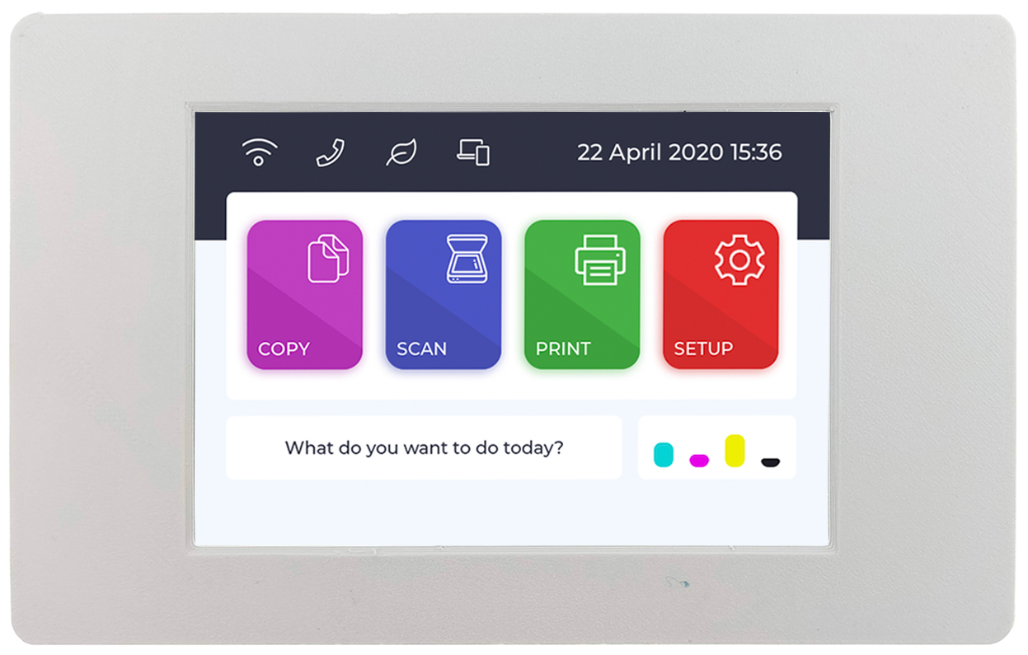

การเชื่อมต่ออินเตอร์เน็ตผ่านสายแลน
ด้วย ATD3.5-S3 Ethernet shield

Slide 2
ทำไมต้องใช้สายแลน?
สายแลน | WiFi
ต้องเดินสายทุกอุปกรณ์ | ไม่ต้องเดินสายไฟ
เสียบสายแล้วใช้ได้เลย | ต้องตั้งค่าเชื่อมต่อ WiFi ก่อน
อุปกรณ์น้อยแต่ห่างกัน ราคาถูกกว่า | อุปกรณ์อยู่ห่างกันต้องติดตั้ง Repeater
ปลอดภัยกว่า | มีความเสี่ยงโดนโจมตีมากกว่า
มีค่าสายไฟ | ไม่มีค่าสายไฟ

Slide 3
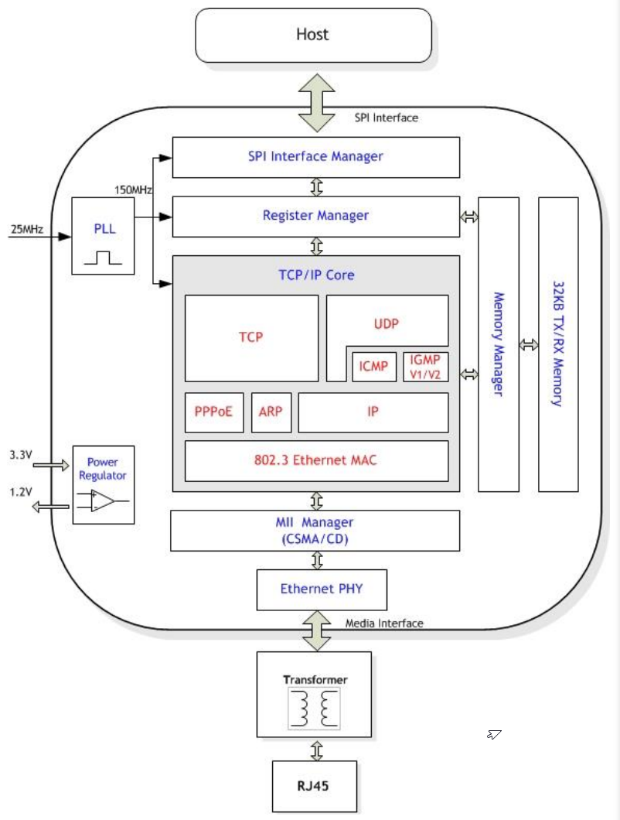
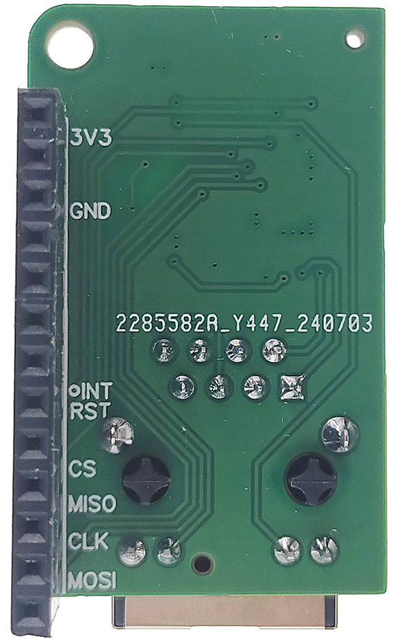
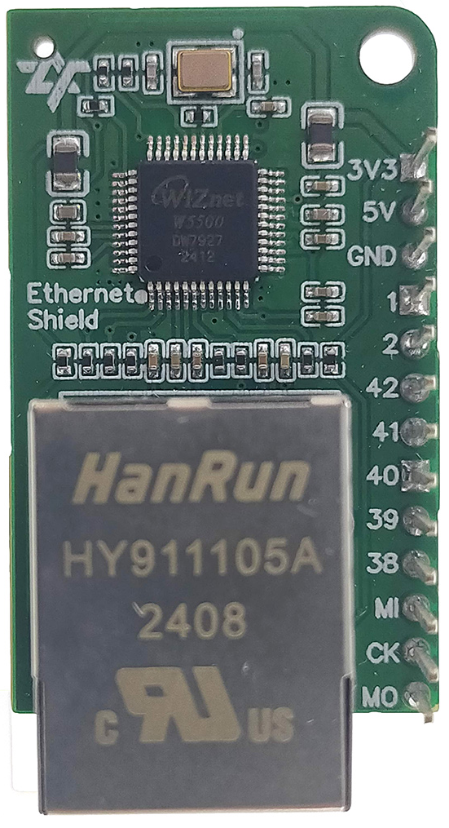
อุปกรณ์เสริม ATD3.5-S3 Ethernet shield

Slide 4

บล็อกไดอะแกรม
ATD3.5-S3 Ethernet shield
3.3V
MOSI
W5500
MISO
SCK
CS
RST
INT
RJ45

Slide 5
วงจรภายในเมื่อเพิ่ม Ethernet shield
USB-C
วงจรอัพโหลด
ESP32-S3 (N8R8)
หน้าจอ ST7796S
D+
D-
IO11
IO13
IO12
...
MOSI
MISO
SCK
....
TX
RX
EN
IO0
RX0
TX0
EN
IO0*
Upload
USB-C
IO20 (D+)
IO19 (D-)
MicroSD Card socket
OTG
DAC
MOSI
MISO
SCK
...
Grove
ลำโพง
DIN
BCLK
WS
IO47
IO48**
IO45
SCL
SDA
3V3
GND
...
3V3
LED Y
Ethernet shield
IO5
MOSI
MISO
SCK
CS
RST
INT
BTN A
IO4
IO38
IO39
IO40
* = Strapping Pin
** = I/O 1.8V if enable PSRAM
GND

Slide 6


แนวทางการพัฒนาโค้ด
VS
ไลบรารี่ Ethernet
ไลบรารี่ esp_eth
ทำงานเร็ว
ทำงานแบบ Blocking
ใช้งานง่าย มีข้อมูลเยอะ
ใช้ร่วมกับไลบรารี่ Arduino ได้
ไม่มีแผนการดูแลแน่ชัด
ยังทำงานได้ช้า
Non-Blocking คล้าย WiFi
ข้อมูลยังน้อย
ใช้งานร่วมกับไลบรารี่ของ ESP32 ได้เลย
มีการดูแลอย่างต่อเนื่อง

Slide 7
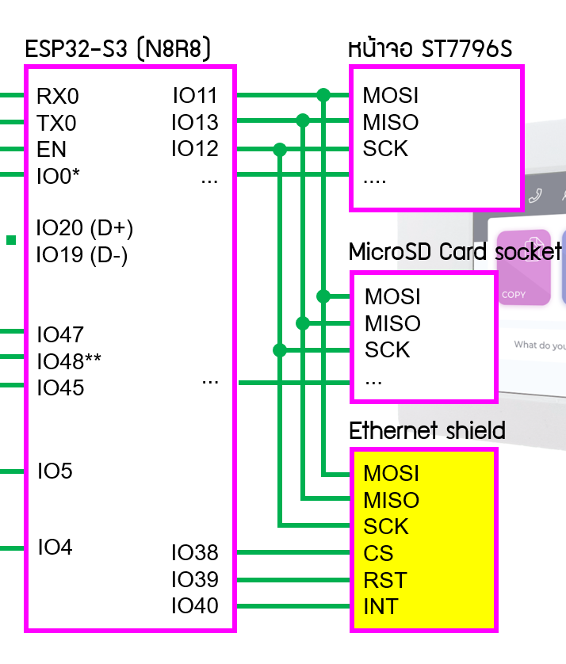
ข้อควรระวังเขียนโค้ด
แชร์ SPI ช่องเดียวกัน

Slide 8






ติดต่อสอบถามเพิ่มเติม
www.ArtronShop.co.th
contact@atronshop.co.th
@artronshop
ArtronShop

